Slide 1
Prezentace třídy
Michael Ruth, Simona Richterová, Matyáš Loužecký, Pavel Krob, David Štika
I3.D
2022

Slide 2
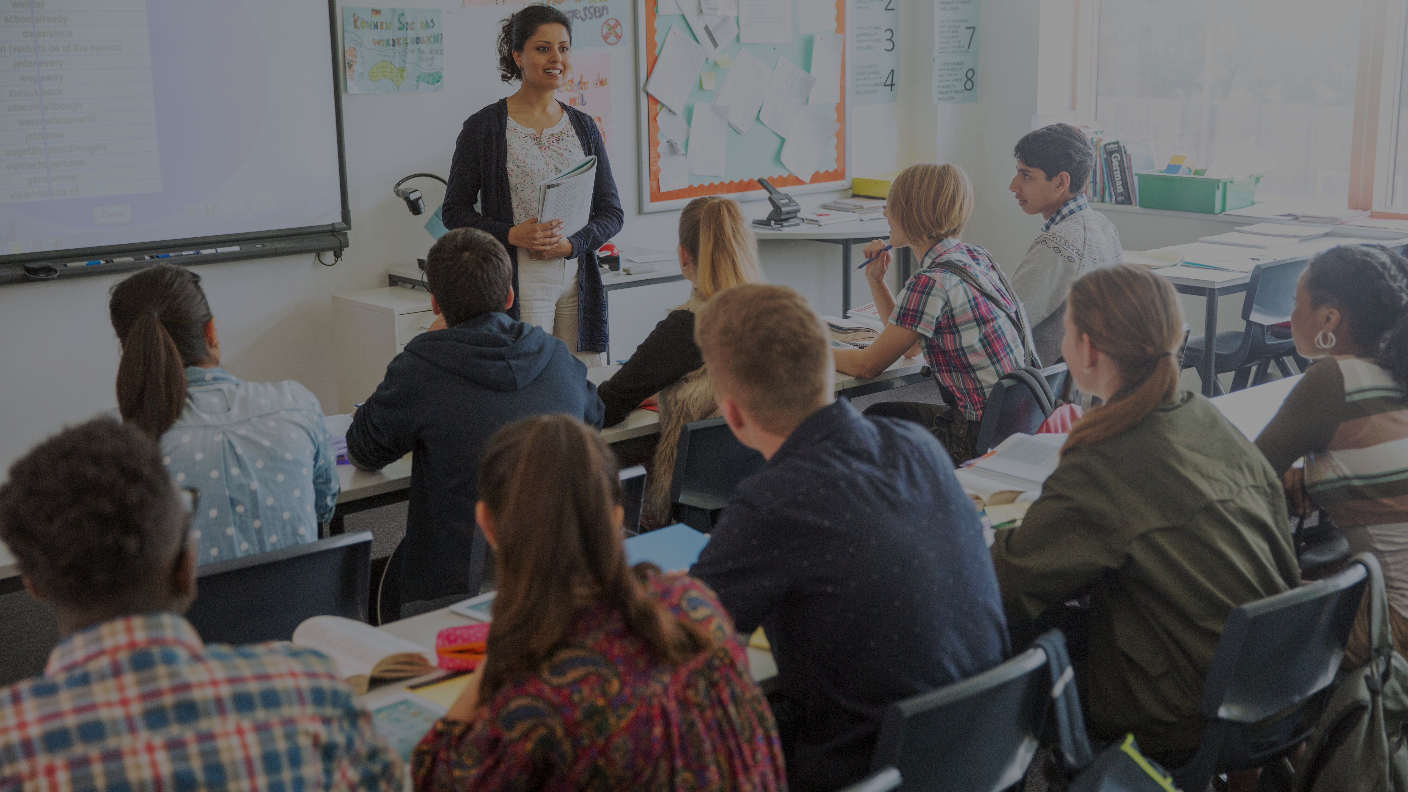
Erasmus+
Program Erasmus je program Evropské unie
Podporuje zahraniční mobilitu vysokoškolských i středoškolských studentů
Skvělá příležitost, jak zkusit něco nového a poznat jinou kulturu
Mezi typické destinace patří například Irsko, Španělsko, Francie apod.

Slide 3
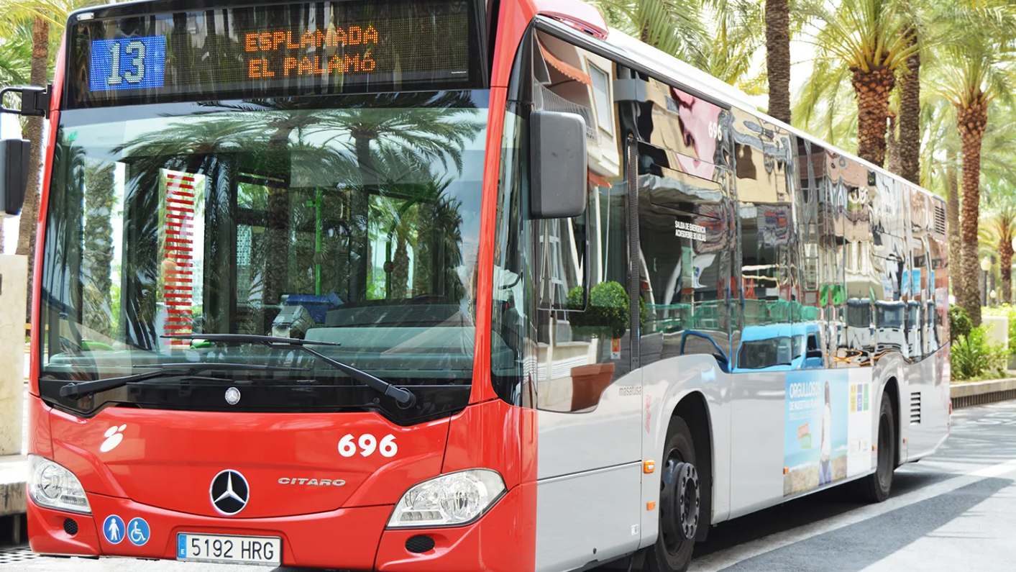
Cestování po městě a přílet/odlet
Odlet z Pardubic, přílet do Pardubic, let se společností Ryanair
Nutnost být na letišti cca o 2 hodiny dřív (odbavení, kontrola)
Hezky zařízené spojení od agentury, po příletu vyzvednutí busem a dopravení do města na kolej (žádné čekání)
Od agentury jsme dostali tzv. bus cards, které fungovali na jednoduchém principu (my dobíjíme jízdy a u řidiče se při nástupu odčítají po přiložení k terminálu)
Viditelné autobusové zastávky téměř všude s interaktivní tabulí ukazující čas do příjezdu busu, včetně zpoždění
Pro případ nouze i QR kód s aktuální polohou busu, všechny busy klimatizované

Slide 4
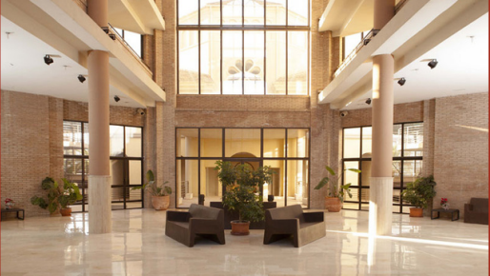
Ubytování
Byli jsme ubytováni Albergue Juvenil La Florida
Každý měl svůj vlastní pokoj a koupelnu
Obrovský areál, kde bylo možné trávit volný čas např.: na fotbalovém hřišti, nebo hraní ping pongu, nebo pouze povídání si a hraní deskových her ve společných prostorách
Večerka každý den v 23:00
Úklid pokojů každé 2 dny
Pro každé patro byla malá kuchyňka se základním vybavením
Velice schopní a milí recepční

Slide 5
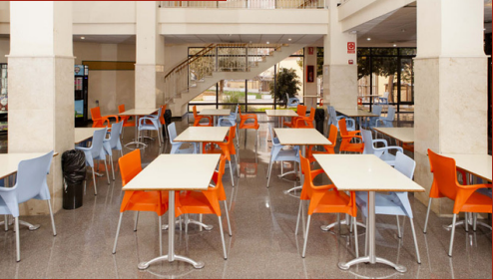
Jídlo
Veliká společná jídelna pro všechny
3 jídla denně… snídaně: 7:00 - 9:00 (Po-Pá) 8:00 - 10:00 (So-Ne)
obědy: 14:00 - 16:00 (Po-Pá) 14:00 - 15:30 (So-Ne)
večeře: 20:30 - 22:30 (Po-Pá) 20:30 – 22:00 (So-Ne)
Vždy bylo na výběr z několika hlavních chodů a také salátů
Ochotni speciálně vařit pro někoho s alergií nebo dietou
Výdej pouze ve Španělštině
Všichni kuchaři a kuchařky byli hodní a velmi vstřícní

Slide 6
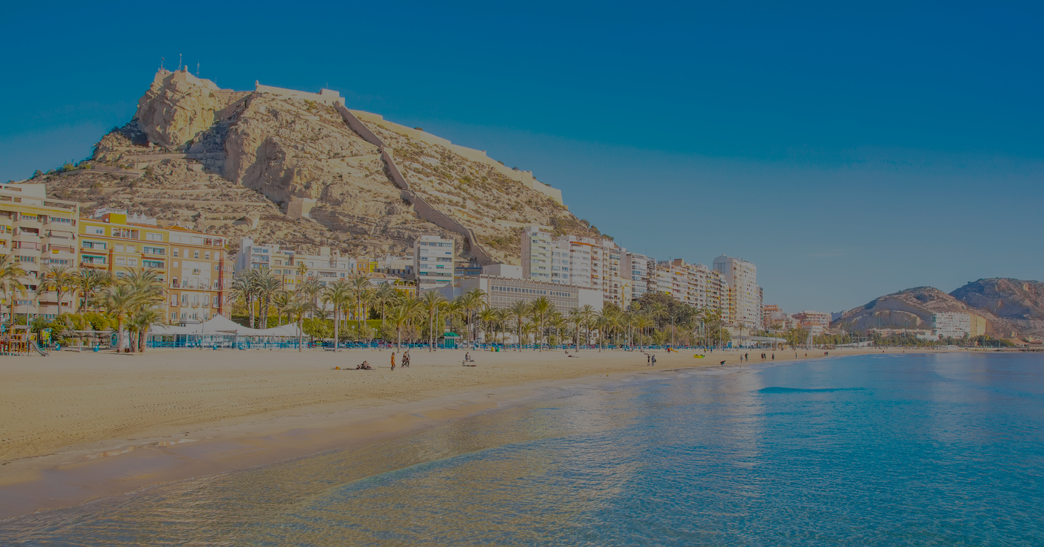
Volný čas a kultura
S agenturou jsme navštívili zajímavá místa v Alicante a okolí
V den příletu jsme šli městem k pláži a hráli jsme hru ve městě, hledali jsem různé zajímavé ulice, parky, důležitá místa atd.
Navštívili jsem ostrov Tabarca, celý jsme ho prošli a koupali jsme se zde
Podívali jsme se na hrad Santa Barbara, do muzea figurín a muzea umění
Volný čas se ve městě dal trávit různě, někdo chodil po městě a poznával zákoutí Alicante
Někdo se naopak rád připékal na slunci na pláži a koupal se v moři

Slide 7
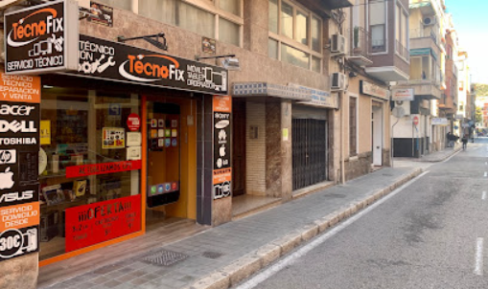
Tecnofix Informatica – Ruth, Krob
Firma se zaměřením na výkup a opravu nefunkčních zařízení
V práci okolo 30 zaměstnanců včetně stážistů
Cesta pešky 45 minut a busem 30 minut
Dva druhy směn, ranní (10:00-14:00) a odpolední (16:00-20:00), my jsme si mohli volit, ale nikdy jsme nesměli přijít všichni na jednu směnu
Náplň práce: rozebírání PC/notebooků, výměna komponent, aktualizace driverů, instalace OS Windows, zálohování, odhalení příčiny nefunkčnosti, oprava Bluetooth, zjišťování hesel od DVR a další spousta činností
Ve firmě veselá nálada, snaha o komunikaci a vysvětlení, ve firmě byli ochotni vysvětlovat i něco navíc (oprava televize, mobilu)

Slide 8
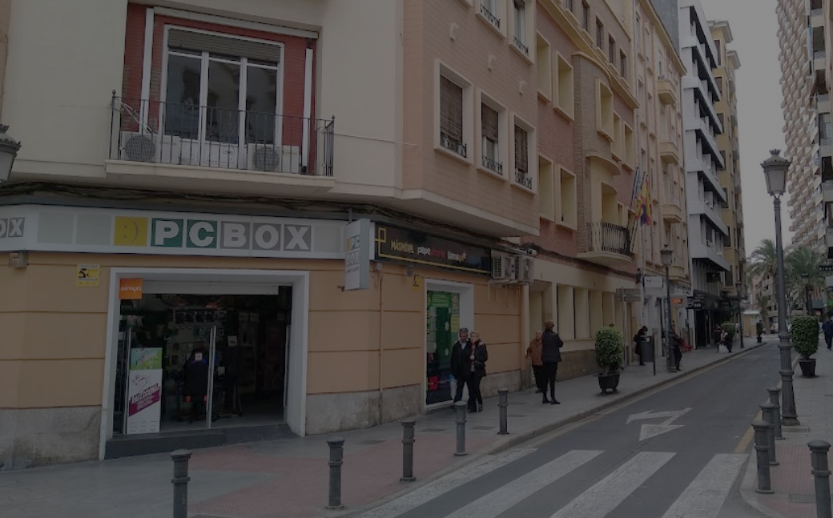
PcBox - Loužecký
Obchod s vybavením pro počítače a servis počítačů, laptopů, mobilních telefonů
Pracoval jsem společně s dvěma španělskými stážisty a třemi nadřízenými
Cesta pešky 30 minut, autobusem 15 minut
Dva druhy směn, ranní (10:00-14:00) a odpolední (16:00-20:00) jako všude kvůli siestě, volit jsem si nemohl jelikož na ranní směně bylo již dost zaměstnanců čili jsem chodil odpoledne
Náplň práce: rozebírání PC/notebooků, výměna komponent, aktualizace driverů, instalace OS Windows, zálohování, odhalení příčiny nefunkčnosti, stavění počítačů na zakázku, obsluhování anglicky mluvících zákazníků, doplňování inkoustu do cartridgí, doplňování zboží do prodejny a opravování cenovek
Kolegové a nadřízení byli přátelští, ve firmě byla kamarádská a veselá nálada, všichni byli ochotni jakékoliv nejasnosti vysvětlit, i když panovala určitá jazyková bariéra

Slide 9
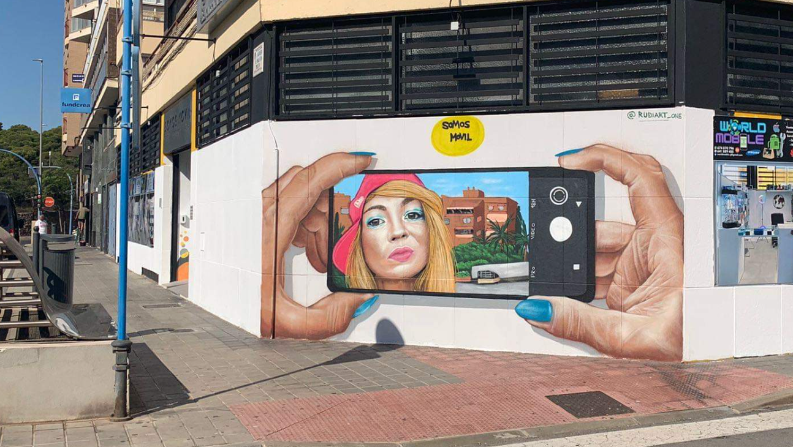
SOMOS MOVILES CENTRO TECHNOLÓGICO Štika
Firma se zabývá opravou telefonů a notebook
Cesta autobusem zde trvala 20 - 40 minut, záleželo na dopravní situaci
Mohli jsme si zvolit dva druhy směn, ranní (10:00-14:00) a odpolední (16:00-20:00), já vždy chodil na ranní
Náplň práce: inventura (kryty, displeje, zadní sklíčka atd.), rozebírání a skládání telefonů, instalování driverů, oprava tiskárny, doplňování zboží za pult, donáška součástek, …
Ve firmě to bylo fajn, jen zde byla trochu jazyková bariéra, protože nikdo tam moc neuměl anglicky, ale nakonec jsme se vždy dorozuměli

Slide 10
Bonnie and Click Estudio diseño web y marketing – Simona Richterová
Firma se zabývá tvorbou webových stránek pro klienty a zároveň správou jejich sociálních sítí
Do práce jsem chodila pěšky, trvalo to cca 15min
Mohla jsem mít pouze ranní směny, což mi vyhovovalo (10:00-14:00)
Náplň práce: návrh instagramových a facebookových příspěvků pro klienty, vymýšlení sloganů a trefných textů, správa sociálních sítí klientů, marketing
Ve firmě se mi moc líbilo, všichni byli moc milí a ochotní mi s čímkoli pomoci, s angličtinou také nebyl problém, vždy jsme se dorozuměli

